Slide 1
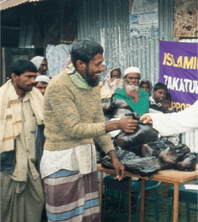
AKHLAQ 5
LEÇON 10
AIDER LES FAIBLES
Réalisé par une Kaniz-e-Fatéma
Approuvé par Moulla Nissar

Slide 2
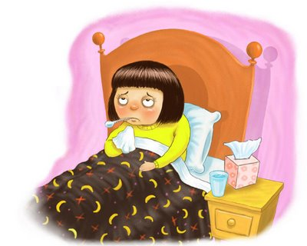
Aider les faibles, ce n’est pas seulement aider ceux qui ne sont pas très forts, mais c’est aussi aider ceux qui ont des problèmes d’argent ou de santé et qui sont dans le besoin.

Slide 3
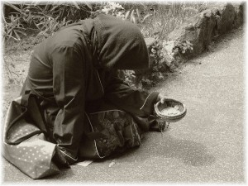
Un personne DANS LE BESOIN est une personne qui a BESOIN d’aide.

Slide 4
Allah dit dans le Saint Qour'àne que quiconque a de l’argent doit en donner un peu à ceux qui sont dans le besoin.

Slide 5
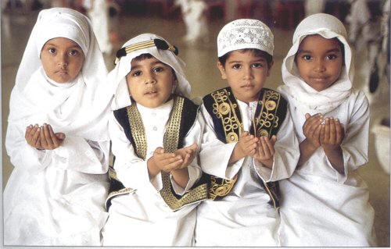
En aidant ces gens qui ne sont pas aussi aisés que nous, nous devons aussi remercier Allah swt qui nous a bénis en nous gardant du besoin.
Alhamdoulillah! Merci Allah de nous garder du besoin!

Slide 6
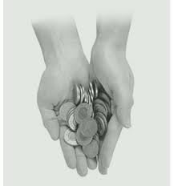
Puisqu’Allah nous a donné tant, nous devons en faire usage pour aider les autres ; cela afin d’utiliser correctement notre fortune, ainsi que nous sommes censés le faire,

Slide 7
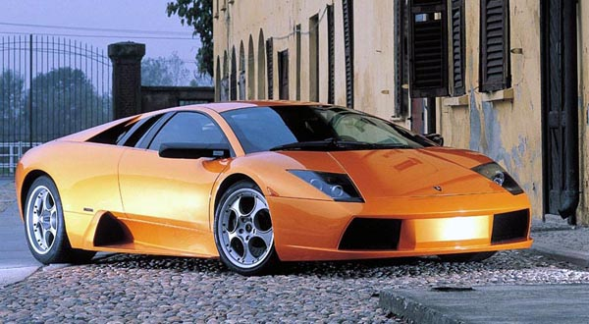
et non dépenser juste pour des choses luxueuses ou futiles.

Slide 8
Songez à notre faiblesse, Allah swt nous aide tout de même. Nous devons essayer d’aider à notre tour tous les pauvres, les blessés, tous ceux qui n’ont pas tout ce que nous avons.

Slide 9
Nous n’avons pas besoin d’être riches et puissants pour aider les autres. Si nous avons du temps libre, nous pouvons aller à l’hôpital rendre visite aux gens âgés ou malades qui y sont.

Slide 10
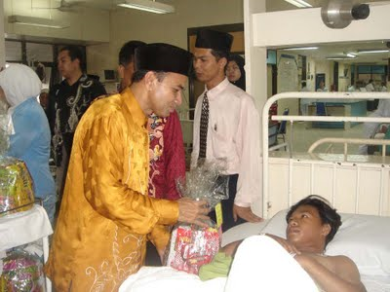
Tout ce que nous avons à faire, c’est bavarder avec eux pour qu’ils ne se sentent pas seuls, ou pour leur remonter le moral.

Slide 11
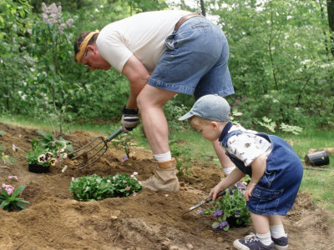
Nous pourrions trouver des gens âgés autour de nous et faire leurs courses ou les aider à jardiner.

Slide 12
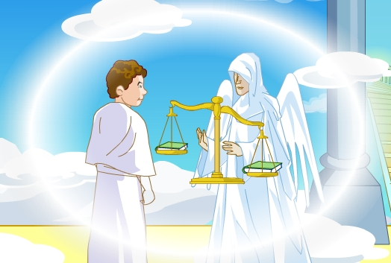
En aidant les autres, Allah nous aidera le Jour du Jugement.

